Slide 1

第2章 导数与微分

Slide 2
一、导数概念

Slide 3
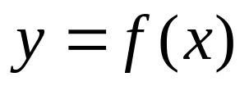
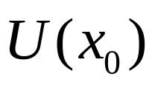
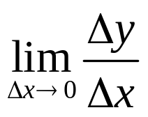
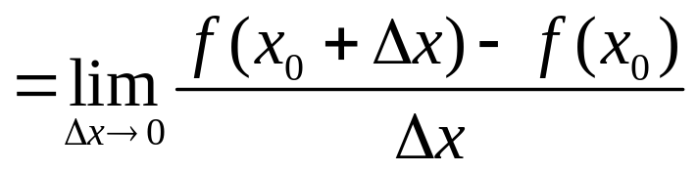
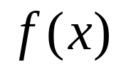

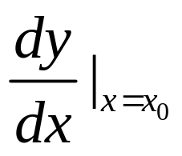
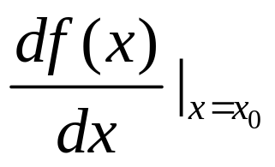
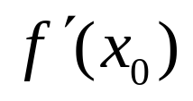
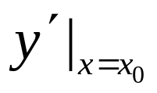
1.导数的定义
在 上有定义，
若
存在，
则称极限值为函数
在点
处的导数
则称函数
在点
处可导，
记作：

Slide 4
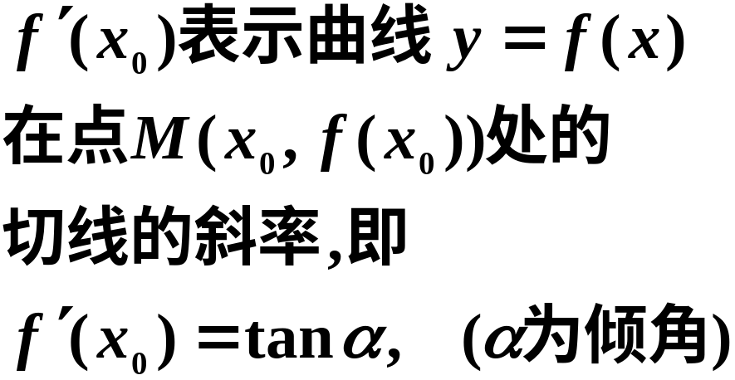









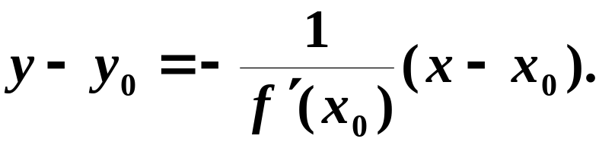
2.导数的几何意义
切线方程为
法线方程为

Slide 5
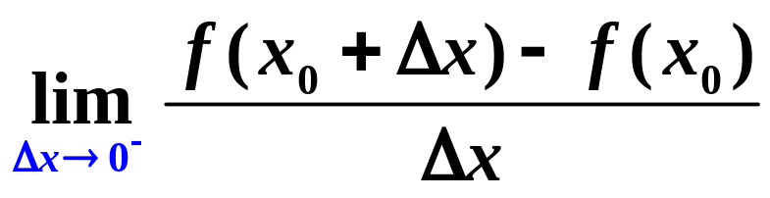
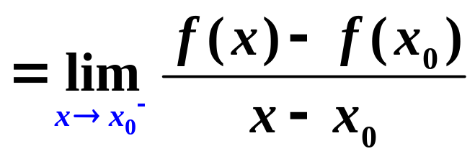
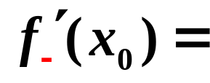
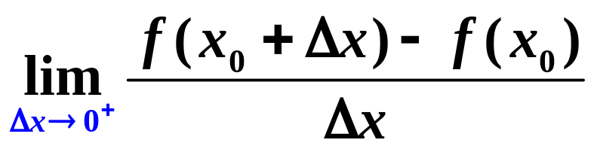
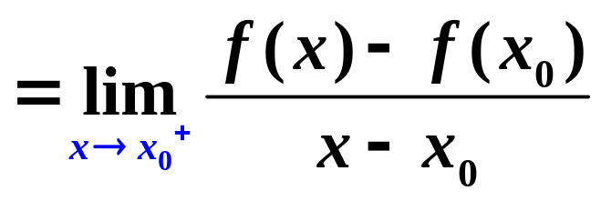
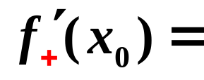
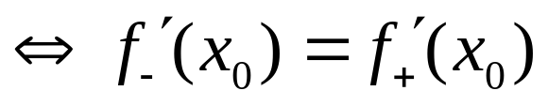
3.左、右导数
左导数：
右导数：
在点
处可导

Slide 6






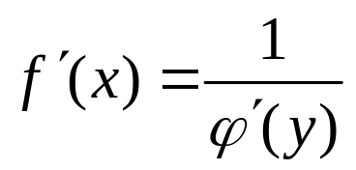
4.反函数的导数
在区间 内单调、可导，且
它的反函数 在对应区间 内也可导，且

Slide 7
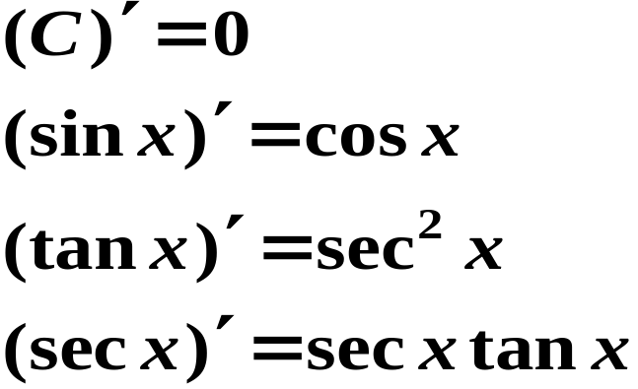
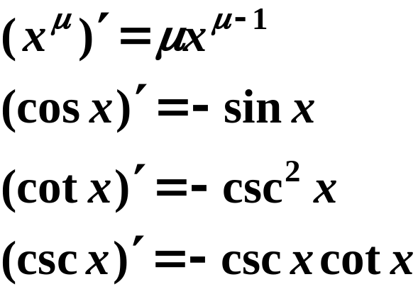
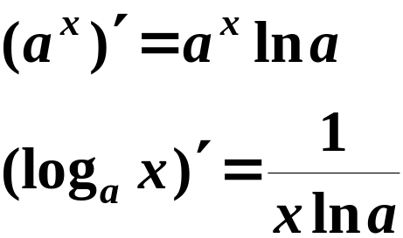
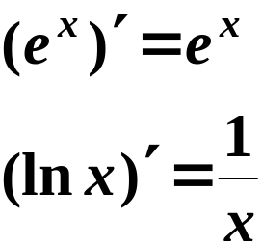
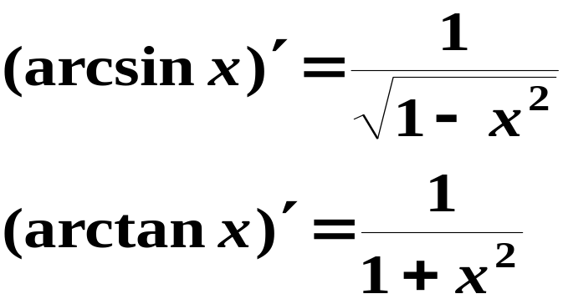
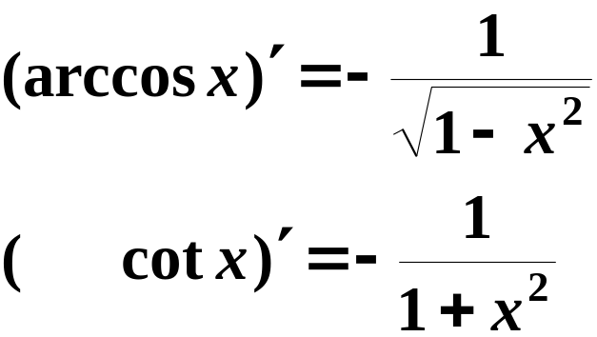

5.常数和基本初等函数的导数公式

Slide 8



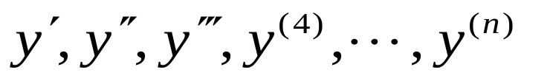
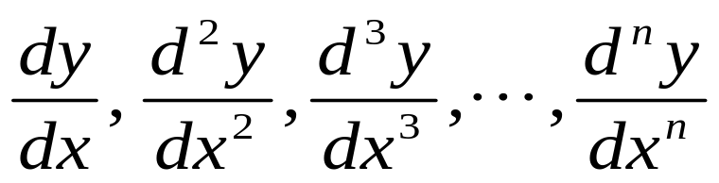
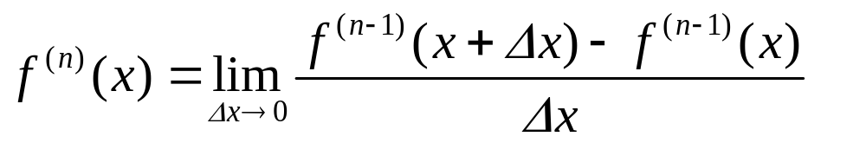
6.高阶导数的概念
的 阶导数的导数称为 的 阶导数
记作：

Slide 9
二、导数的计算

Slide 10


1.函数的和、差、积、商的求导法则
设
u
=
u
(
x
),
v
=
v
(
x
)
可导，则
1
′
=
′
′
(
cu
)
′
=
c
u
′
( 是常数)
（
）
(
u
v
)
u
v
,
（
2
）
u
u
′
v
−
u
v
′
（
3
）
(
uv
)
′
=
u
′
v
+
u
v
′
,
（
4
）
(
)
′
=
(
v
≠
0
)
.
v
v
2

Slide 11
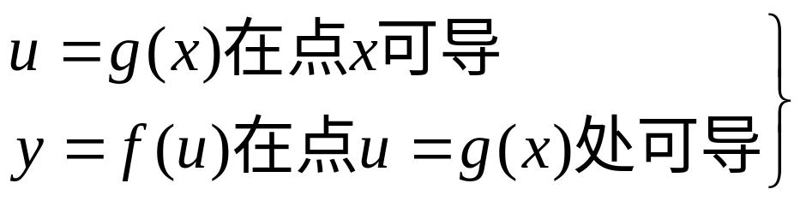
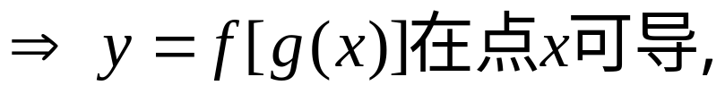
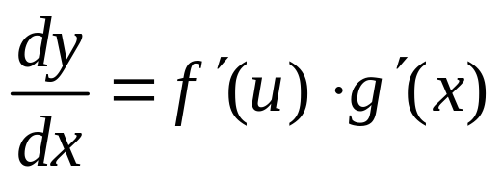
2.复合函数的求导法则
链式法则
复合函数的导数，等于函数对中间变量的导数乘以中间变量对自变量的导数。

Slide 12
3.高阶导数的计算
（1）直接法
（2）间接法
利用已知的高阶导数公式, 通过四则
运算, 变量代换等方法, 求出n阶导数.

Slide 13


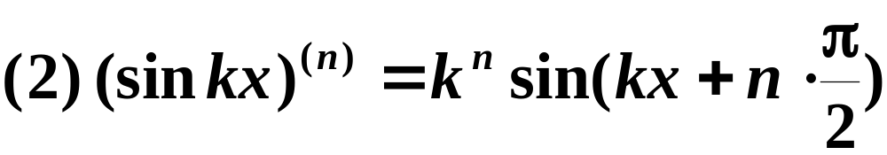
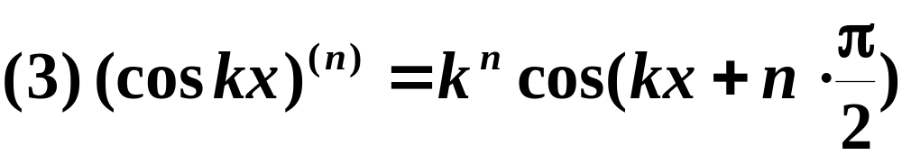
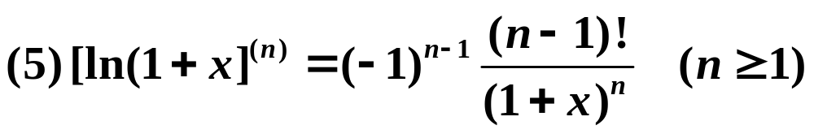
常用高阶导数公式

Slide 14



4. 隐函数求导
（1）记y是x的函数，方程两边x求导；
（2）解出 ，允许结果中出现y；
（3）再对 求导，可求得 ，在 结果中
若含有 ，可将 的结果代入，结果中只
允许出现
（也可用方程两边求导二次，然后解出 ）

Slide 15
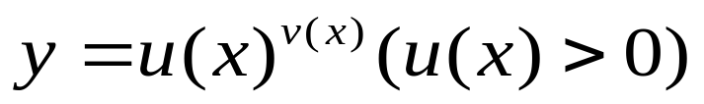

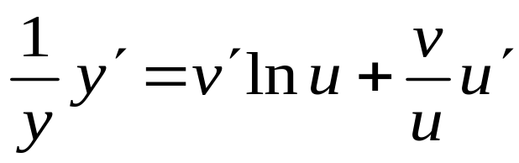
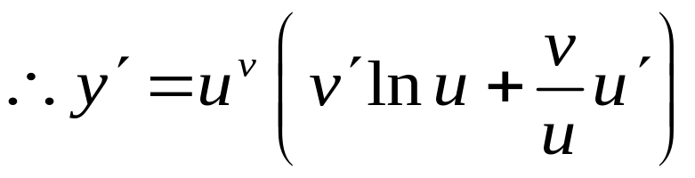
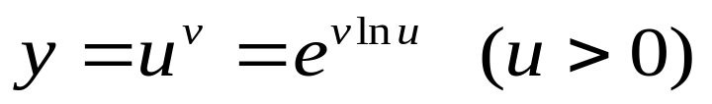
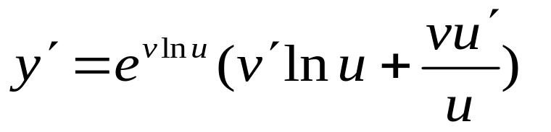
5.对数求导法
适用范围：
（1）幂指函数
（2）由乘除、乘方、开方混合运算所构成的函数
对于（1）
方法一：
等式两边取对数，
两边对x求导，
方法二：

Slide 16
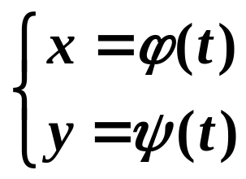
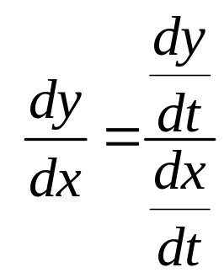



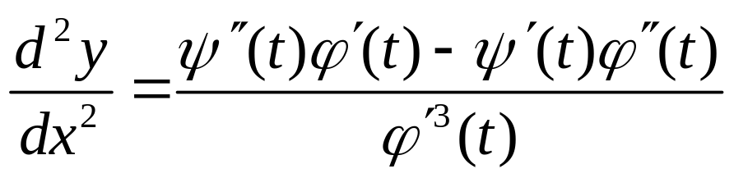
6.参数方程表示的函数的导数
若由参数方程 确定y与x 之间的函数关系，
则称此函数关系所表示的函数为参数方程表示的函数。
设 都可导，且 ，则
若 两阶可导，则

Slide 17
三、微分的概念

Slide 18




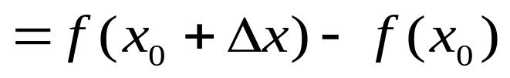




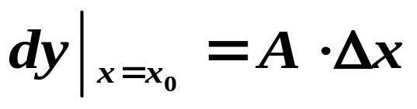
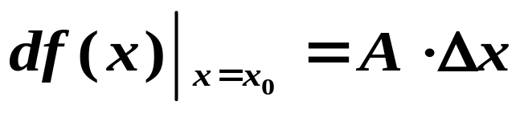

1、微分的定义
在点 可微
为与 无关的常数
在点 处的微分

Slide 19










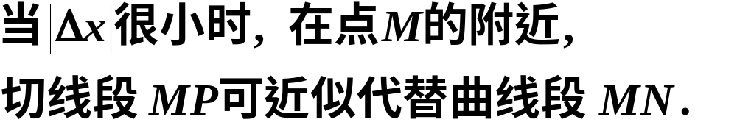
2.微分的几何意义
曲线的纵坐标的增量
T
N
切线纵坐标对应的增量
P
M
Q
）

Slide 20
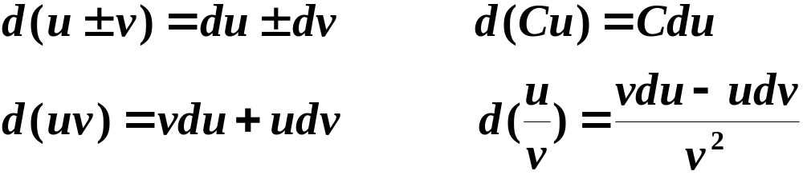


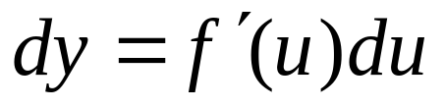

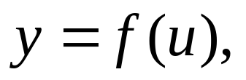
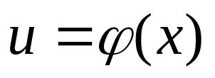



3. 微分的四则运算法则
设函数 有导数
（1）若 是自变量，则
（2）若 是中间变量，即假设 且
可微，则
微分形式不变性

Slide 21



4.基本初等函数的微分公式

Slide 22
典型题型
1.求函数的导数，函数的微分
2.求函数的高阶导数
3.隐函数求导
4.参数方程求导
5.对数求导法
6.分析分段函数在分段点的连续性、可导性

